Slide 1
Performance Profiling on i3Engine 2.0

Slide 2
Assigned key combinations
Ctrl + L-Shift + F1 : Engine Profile
Ctrl + L-Shift + F2 : Framework Profile
Ctrl + L-Shift + F3 : Physics Profile
Ctrl + L-Shift + F4 : Custom Profile

Slide 3
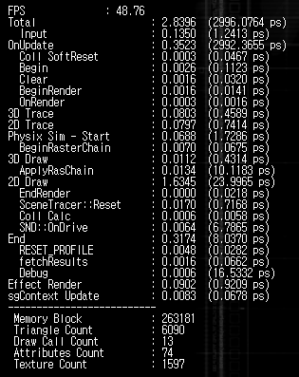
Engine Profile

Slide 4
Engine Profile
Total
Engine에서 1 Frame을 처리하는데 소요된 ms 시간.
OnUpdate
Game Object들의 OnUpdate를 처리하는데 소요된 시간.
3D Trace
3D Scene-Graph를 Traversal하는데 소요된 시간.
2D Trace
2D Scene-Graph를 Traversal하는데 소요된 시간.
Physix Sim – Start
NVIDIA PhysX의 Simulation와 동기화 하는데 걸린 시간.

Slide 5
Engine Profile
3D Draw
3D Trace의 결과물을 Draw하는 데 걸린 시간.
2D Draw
2D Trace의 결과물을 Draw하는데 걸린 시간.
End
Draw waiting 및 Frame Buffer의 Flip에 소요된 시간. Pixel Shader가 너무 느리거나, 너무 많은 Draw로 인해 GPU 부담이 클 경우, 이 값이 높아지는 경향이 있다.
Effect Render
i3Framework::RenderEffect() 함수가 걸린 시간. 실질적으로 모든 Particle Effect의 Draw 시간에 해당한다.
sgContext Update
i3SceneGraphContext::OnUpdate()의 처리 시간. 실질적 의미로 Shadow Map을 생성하는데 걸린 시간을 의미한다

Slide 6
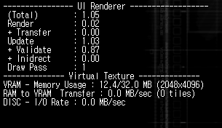
Framework Profile
Render
i3UI 관련 Rendering에 소요된 시간.
Transfer
RAM Tile을 VRAM으로 전송하는데 소요된 시간.
Update
모든 UI 관련 Sprite 정보들을 설정하는데 소요된 시간.
Validate
각 Sprite들이 사용하는 Virtual Texture들을 추적하고 관리하는데 소요된 시간.
Draw Pass
모든 Sprite들을 Rendering하는데 소요된 Pass 회수.

Slide 7

Physics Profile

Slide 8
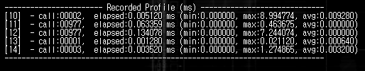
Custom Profile
ID
Call Count
Elapsed Time (in ms.)
ID : Custom Profile Slot Number
Call Count : 해당 측정 기간 중에 해당 ID가 측정된 회수
Elapsed Time : 해당 측정 기간 중에 해당 ID 영역을 수행하는데 걸린 시간.

Slide 9
Custom Profile 관련 함수 및 Macro
함수 및 매크로 | Ex. | Desc.
__SP | __SP( 10); | Profile 시작
__EP | __EP( 10); | Profile 종료
RESET_PROFILE | RESET_PROFILE(); | 지금까지의 측정을 정산한다. Engine에서 기본적으로 1Frame에 1번을 수행한다.
REPORT_PROFILE | REPORT_PROFILE(); | 현재의 측정 결과를 출력한다. 아무런 인자없이 사용했을 경우, Debug 출력 창으로 출력된다.

